Slide 1
ZAMANIMI DEĞERLENDİRİYORUM

Slide 2
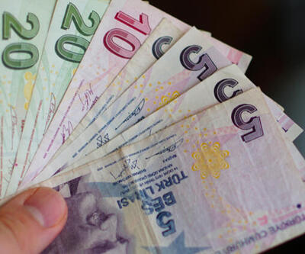
Sizlere her gün 24 lira verseydim ve o gün harcamadığınız paranızı çöpe atmak zorunda olduğunuzu, her yeni gün yeniden 24 lira vereceğimi söyleseydim neler yapardınız?
Unutmayın!! O gün harcamadığınız paranız geçmez olup çöpe gidecek

Slide 3
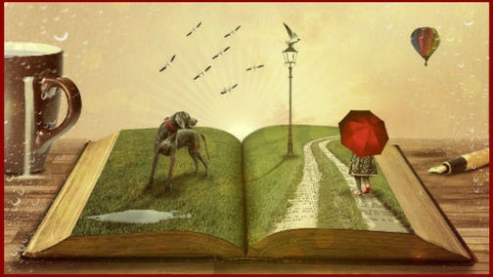
Zamanı yatırım aracı olarak kullanmak
-eğitim
-kitap okumak
-müzik enstrümanı çalmak
-dil öğrenmek
-spor yapmak
…

Slide 4
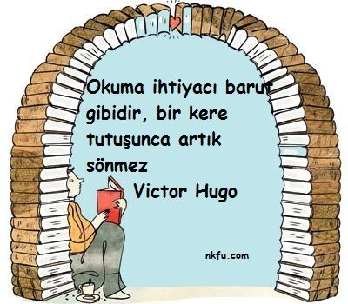

Slide 5
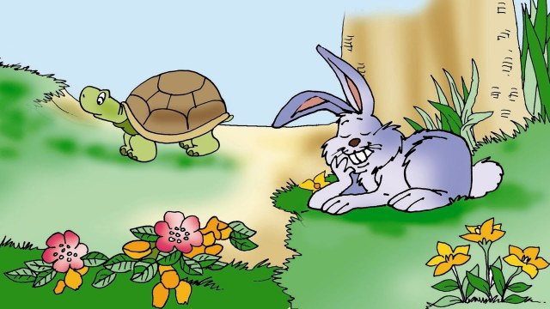
Minik tavşan sabah yatağında gözlerini açtı, güneş çoktan gökyüzünde yükselmiş, penceresinden içeri süzülüyordu. Minik tavşan kalkıp elini yüzünü yıkarken mutfaktan kahvaltı kokularının geldiğini fark etti. Kurt gibi acıkmıştı. Hemen kahvaltı yapmak istedi. Kahvaltıdan sonra da tabakları toplamada anne ve baba tavşana yardım etti.

Slide 6
Minik tavşan ödevlerini dün bitirmişti. Bu gün okula gitmesine de daha çok vardı. Ne yapacağını bilmiyordu. Anne tavşana “anne bu gün ne yapacağız?” diye sordu. Anne tavşan “seni bilmem ama ben bu gün kitap okuyacağım, dün okuduğum kitabım yarım kaldı ve çok merak ediyorum devamını” dedi.

Slide 7
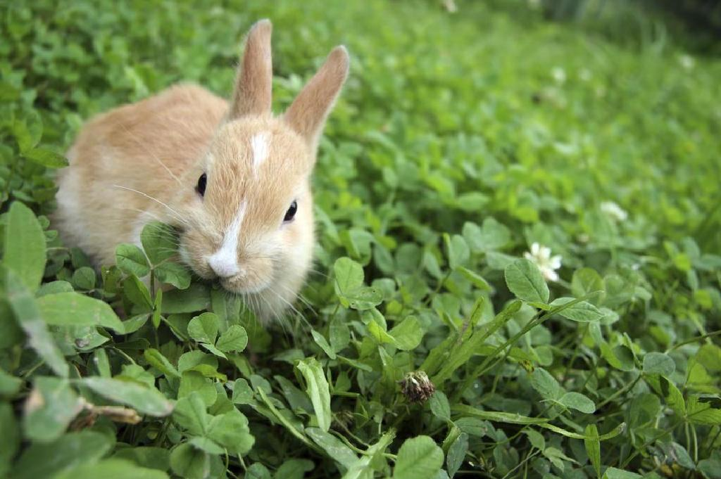
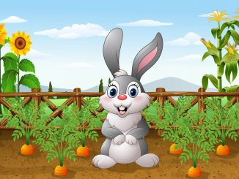
Yavru tavşan bu sefer baba tavşana “bu gün ne yapacağız?” diye sordu. Baba tavşan da “seni bilmiyorum ama ben bu gün bahçede çalışacağım, havuçlara bakım yapacağım” dedi. Anlaşılan yavru tavşan okula gidinceye kadar ne yapabileceğini kendi bulmalıydı.

Slide 8
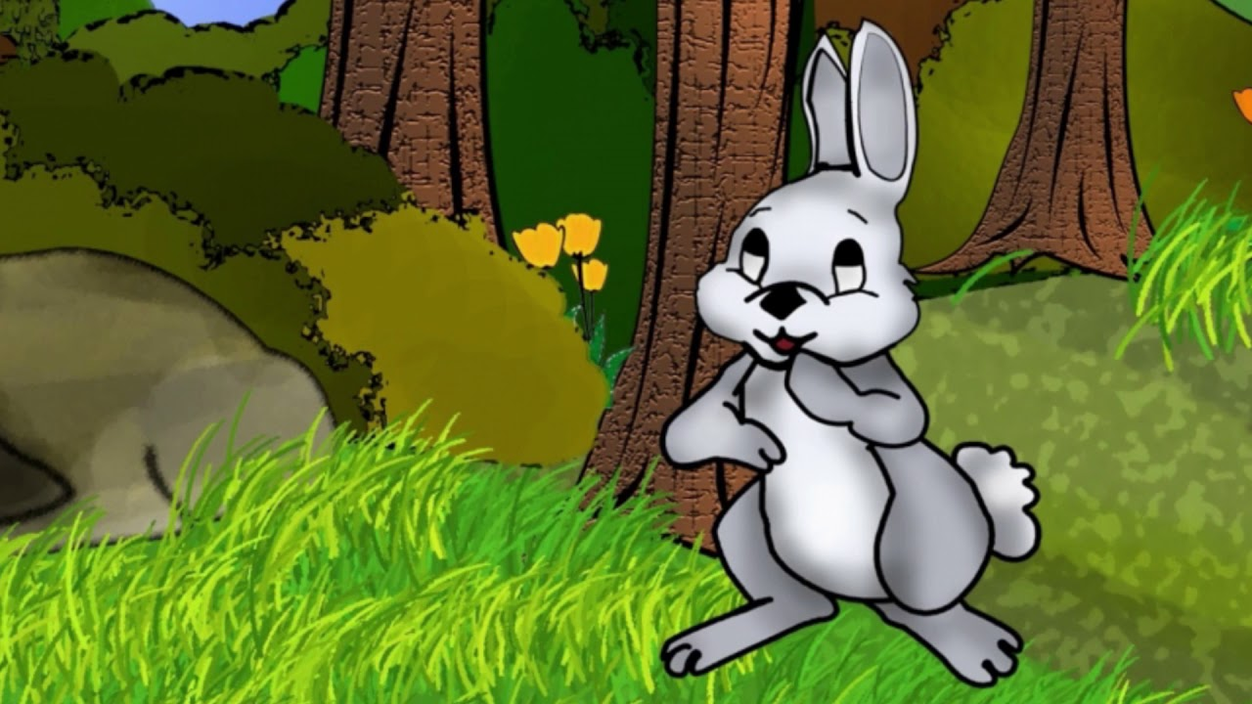
Yavru tavşan odasında bir tur attı. Ne yapabileceğini bilmiyordu. Acaba annesi gibi kitap mı okusaydı.. Babasına bahçede havuçların bakımına yardım mı etseydi.. Buldu! Ektiği meyve ağacını sulayacaktı.

Slide 9
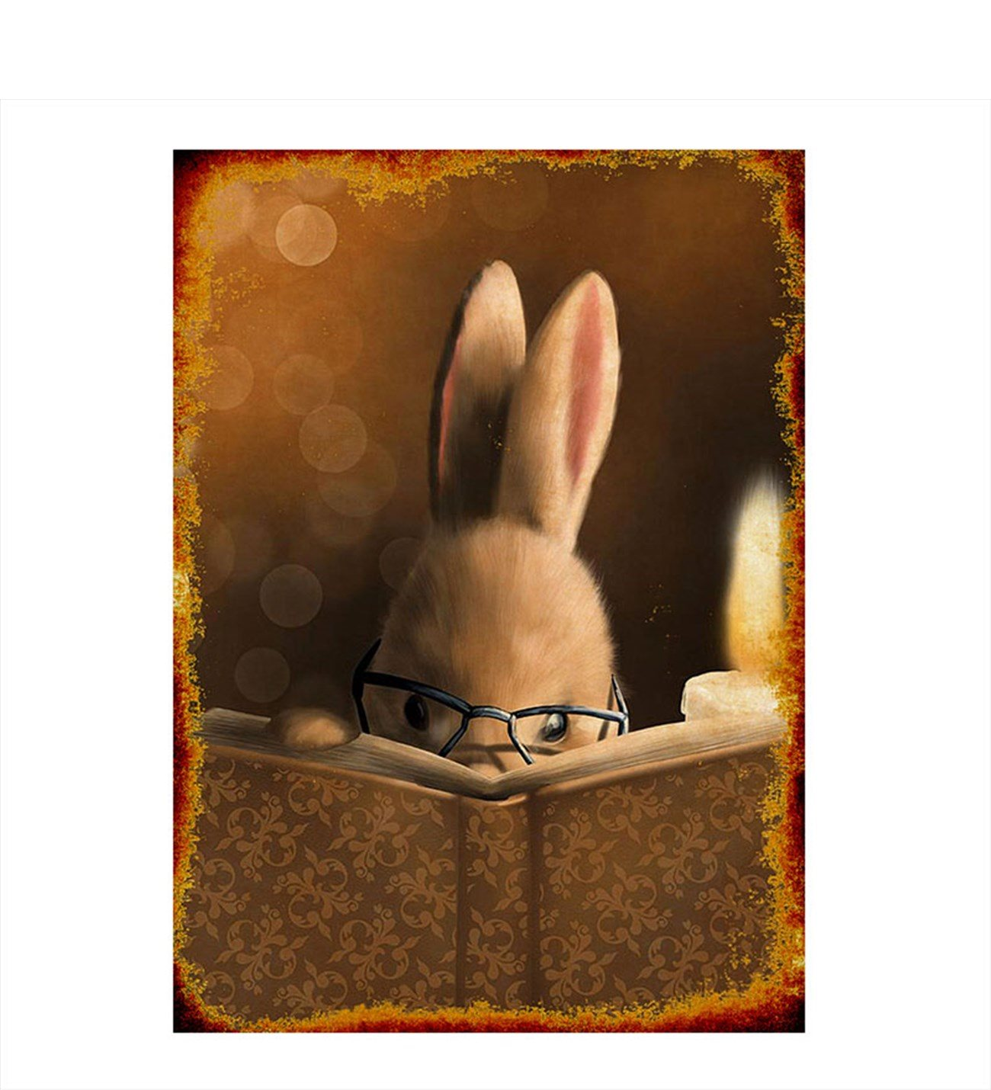
Yavru tavşan büyüttüğü meyve ağacını suladı ama sonra yine ne yapacağını bilemedi. Daha okula gitmesine zaman vardı..
Anne tavşana gidip sormak istedi ama anne tavşan kitabına o kadar dalmıştı ki yavru tavşanın sesini bile duymadı. Kim bilir kitabı onu hangi diyarlara yolculuğa çıkarmıştı.

Slide 10
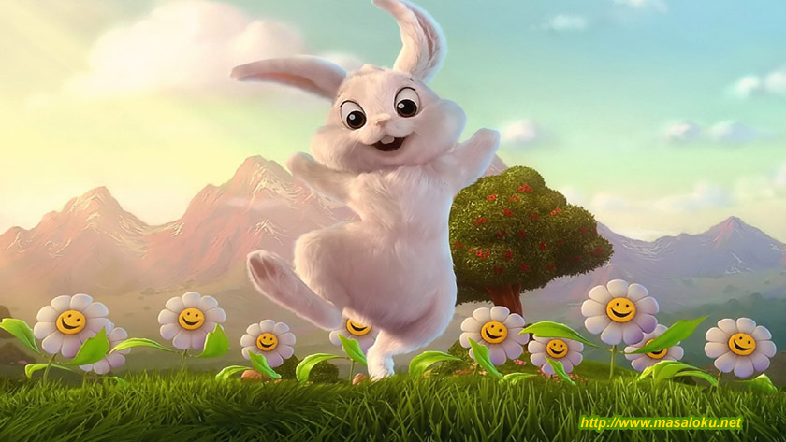
Yavru tavşan bu sefer baba tavşanın yanına gidip canı sıkıldığını ve ne yapacağını bilemediğini söyledi. Baba tavşan da ona ormanda birlikte gezintiye çıkmayı ve diğer hayvanların zamanlarını nasıl değerlendirdiklerini gözlemlemeyi teklif etti. Yavru tavşan bu teklife çok sevindi.

Slide 11
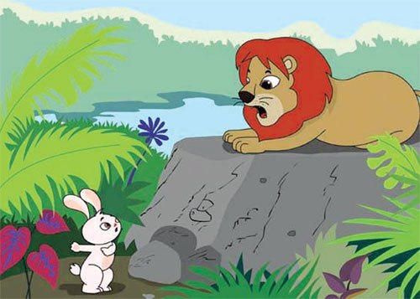
Yavru tavşan gölün yanındaki bir taşın üstüne oturmuş şarkı söyleyen aslanı gördü. Aslana ne yaptığını sordu. Aslan şarkı söylediğini böylece nefesini daha iyi kontrol edip gür sesle kükreyebildiğini söyledi. Yavru tavşan aslana kolaylıklar dileyip yoluna devam etti.

Slide 12
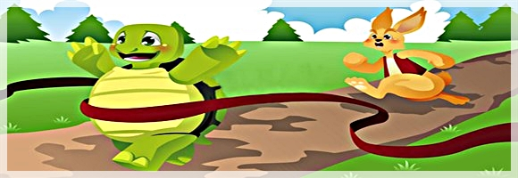
Sonra yavru tavşan kaplumbağayı gördü, kaplumbağaya ne yaptığını sordu. Kaplumbağa her sabah koştuğu gibi bu sabah da koştuğunu, böylece kendini daha zinde hissettiğini söyledi.

Slide 13
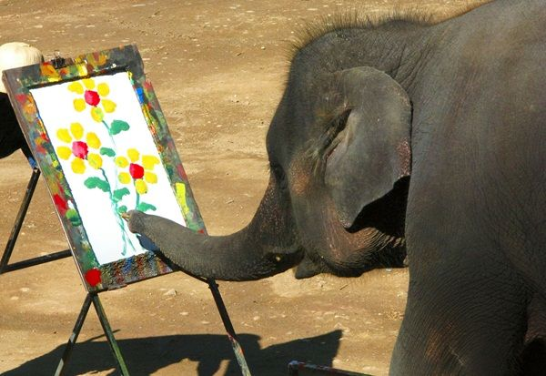
Yavru tavşan bu sefer fili gördü. Yavru fil tuvale
çiçek resimleri çiziyordu, böylece hem gördüğü
şeylerin detaylarına odaklanabiliyordu hem de
hortumunu kullanmayı geliştiriyordu. Yavru tavşan
file kolay gelsin deyip gezisine devam etti.

Slide 14
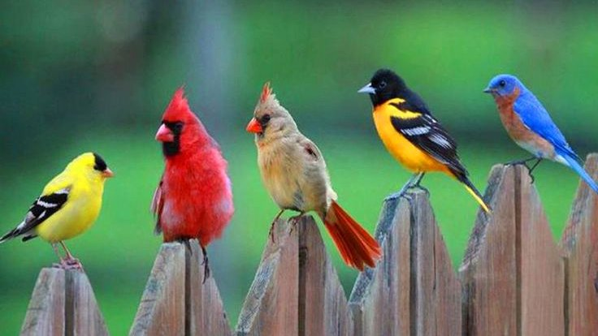
Yavru tavşan yolda yan yana dizilmiş rengarenk
kuşları gördü. Onlara ne yaptıklarını sordu. Onlar
da “birbirimize dillerimizi öğretiyoruz, böylece
beyin kaslarımızı geliştiriyoruz” dediler. Yavru
tavşan onların çeşit çetiş ötüşlerini duyarak
yoluna devam etti.

Slide 15
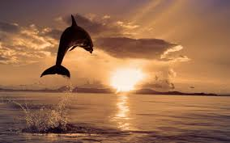
Yavru tavşan denizin kenarından geçerken zıplayan bir balık gördü. “heyy! Balık sen ne yapıyorsun?” diye sordu. Balık “suyun içinden her seferinde biraz daha yüzeye zıplayıp yüzgeçlerimi geliştiriyorum. Böylece sağlıklı bir vücudum var ” dedi. Minik tavşan demek balıklar da spor yapıyormuş sağlıklı olmak için diye hayret etti.

Slide 16
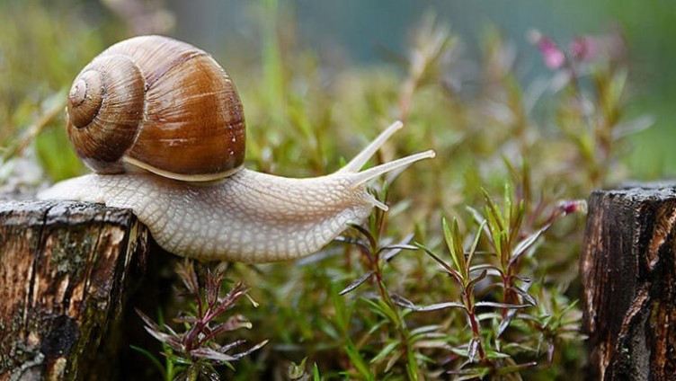
Yavru tavşan yerde ıslak otların üstündeki salyangozu fark etti. Acaba salyangoz ne yapıyordu böyle sırtındaki eviyle. Minik salyangoz “arkadaşımı ziyarete gidiyorum oyun oynamak için. Beraber ilkbaharda açan yeni çiçekleri keşfedeceğiz” dedi.

Slide 17
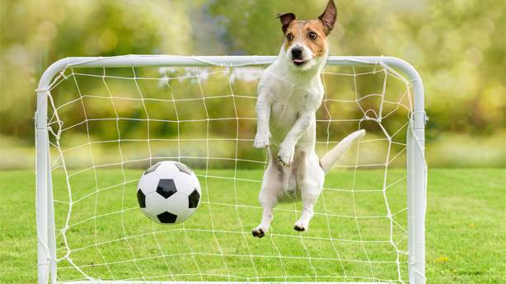
Yavru tavşan çimenli alanın yanından geçerken köpeklerin birlikte top oynadığını gördü. Biraz onları izleyip yoluna devam etti.

Slide 18
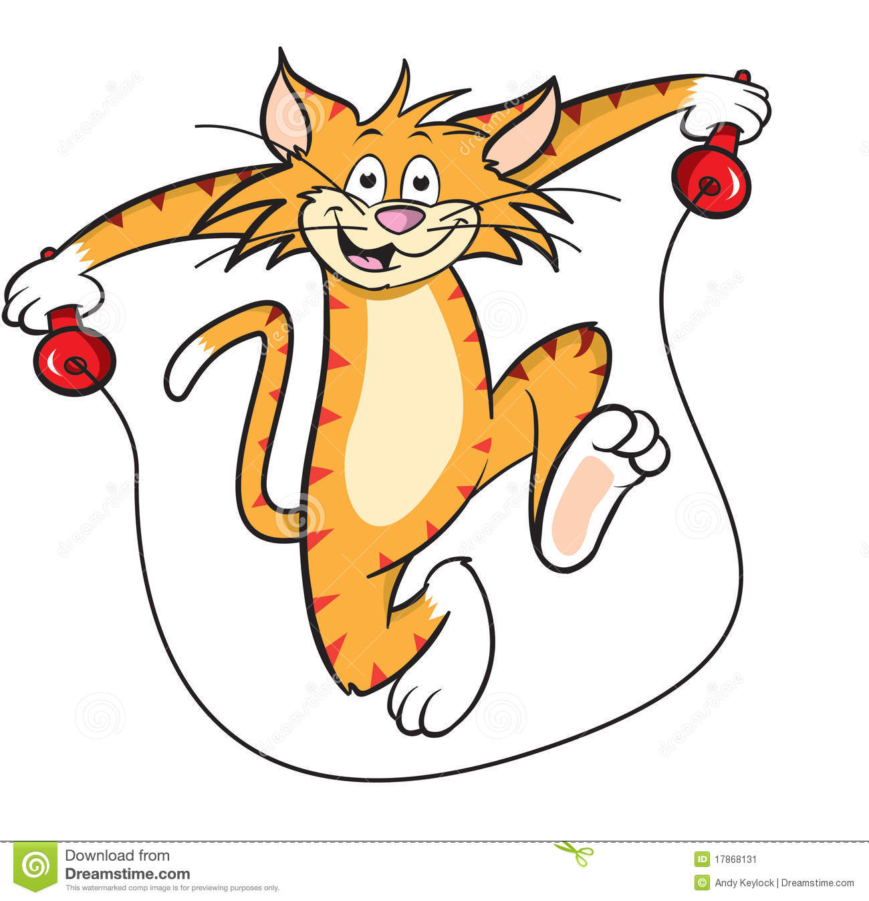
Bir de baktı ki kedicik de ip atlıyor.

Slide 19
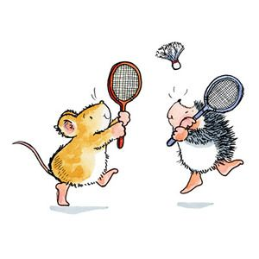
Fare ve kirpi de badminton oynuyor.

Slide 20
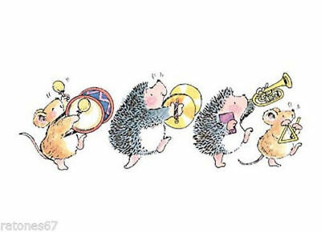
Yine fare ve kirpiler orkestra kurmuşlar müzik enstrümanlarını çalıp eğleniyorlar.

Slide 21
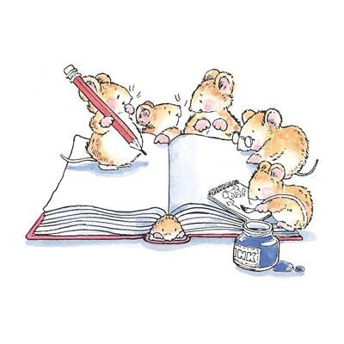
Fare kardeşler birleşmiş her biri bir cümle kurarak ortaklaşa bir hikaye yazıyorlar

Slide 22
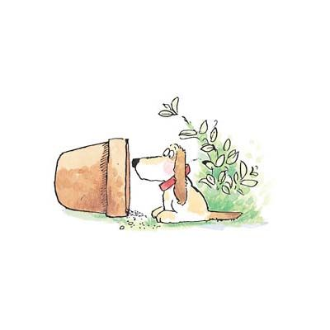
Minik köpek bir fidan yetiştirmeye çalışıyor. Tıpkı minik tavşan gibi.

Slide 23
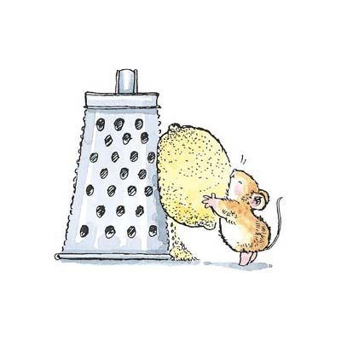
Minik fare kurabiye ablasıyla beraber kurabiye yapıyor, ormana mis gibi limon kokuları yayılıyor.

Slide 24
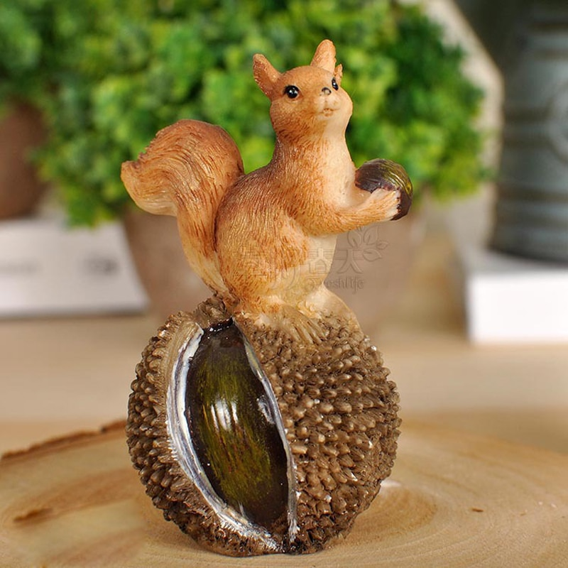
Sincap çamurdan
kocaman bir fındık
heykeli yapıyordu.

Slide 25
Bizim yavru tavşan ormanda gezerken zamanın nasıl geçtiğini anlayamamıştı. Çoktan okul vakti gelmişti. Hemen okulunda doğru yola koyuldu. Artık canı sıkıldığında zamanını değerlendirmek için yapabileceği bir çok şey olduğunu biliyordu

Slide 26
Yavru tavşanın işi daha kolaydı çünkü tavşanların zamanını çalan sosyal medya yoktu.

Slide 27
Keşke çocuklar da yavru tavşan gibi şanslı olsaydı.

Slide 28
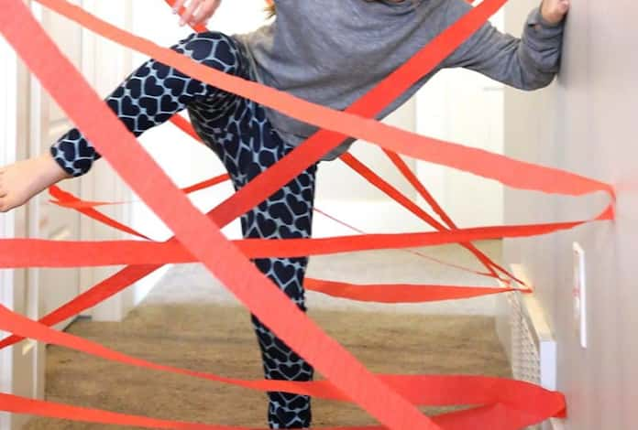

Slide 29
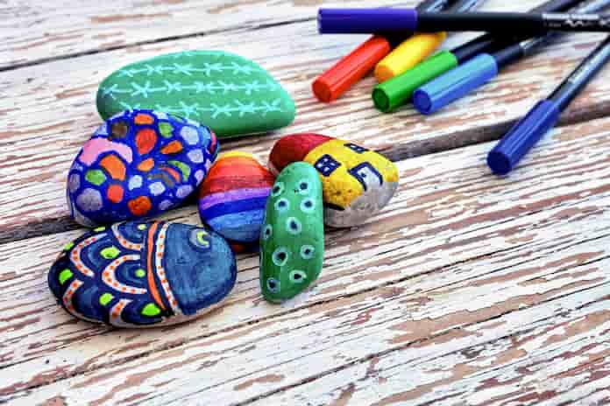

Slide 30
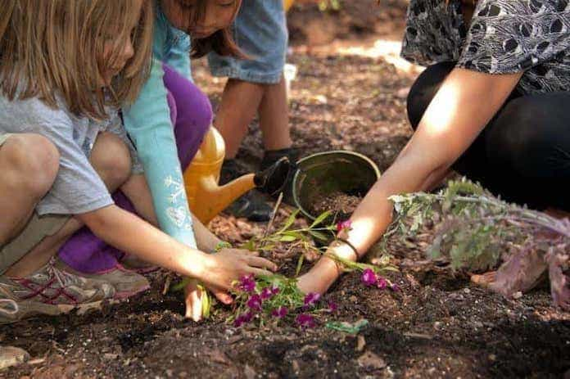

Slide 31
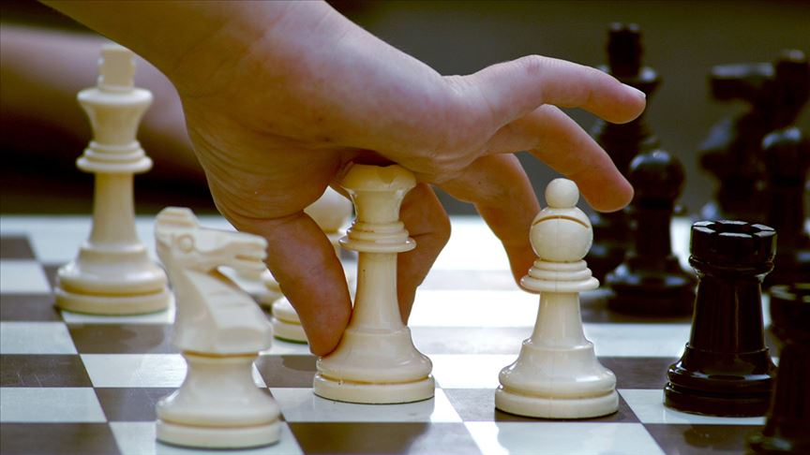

Slide 32
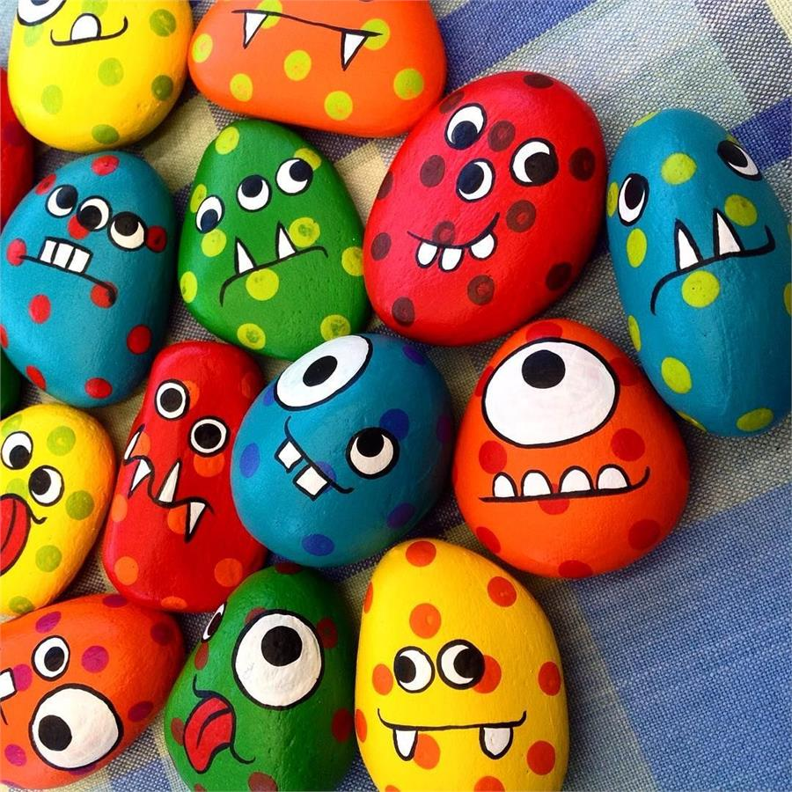

Slide 33
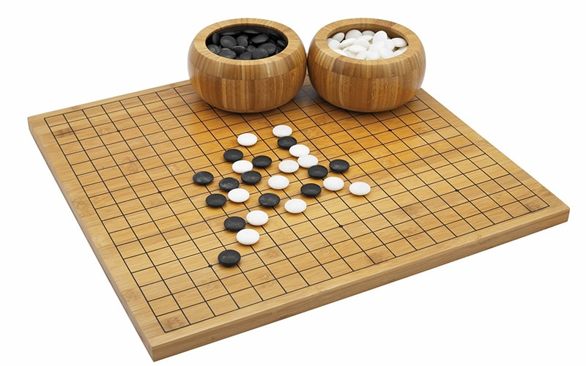

Slide 34
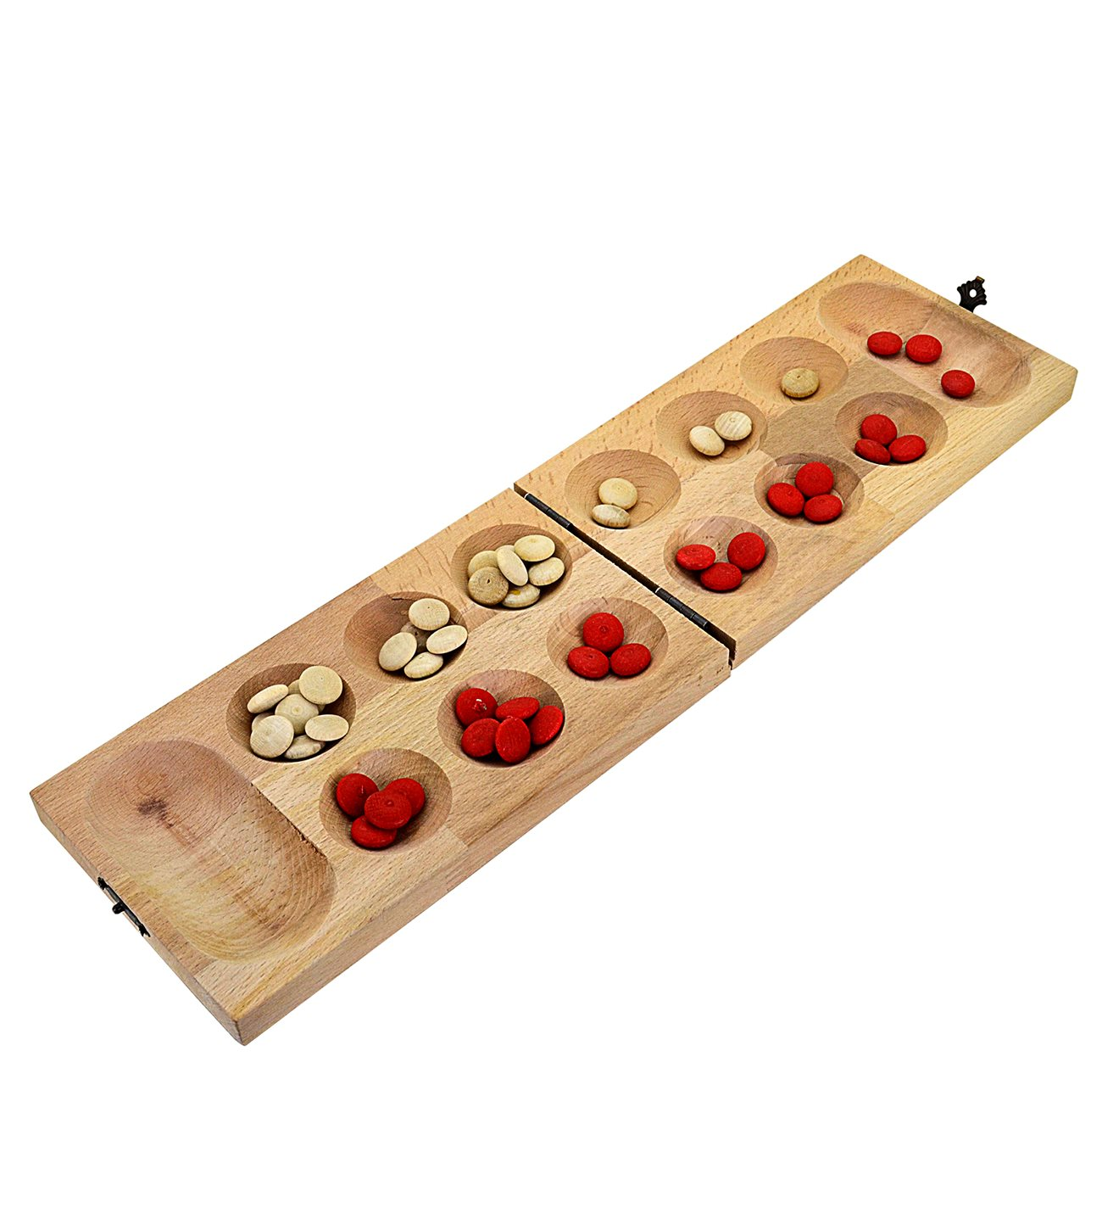

Slide 35
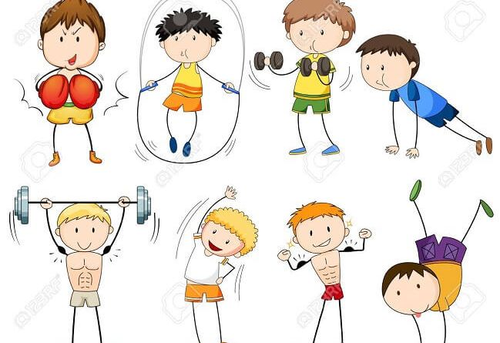

Slide 36
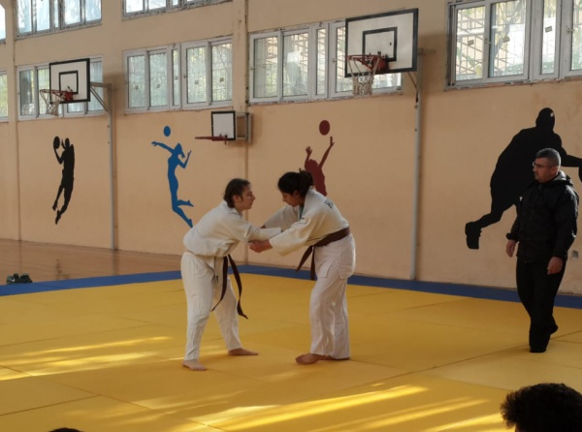

Slide 37
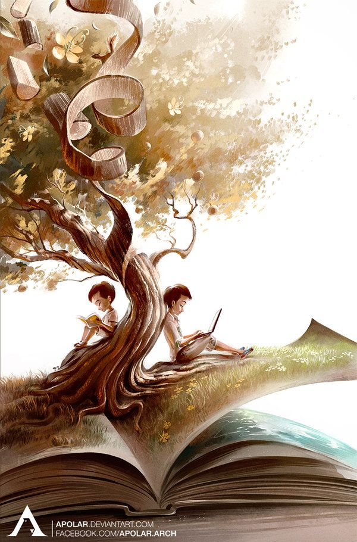

Slide 38
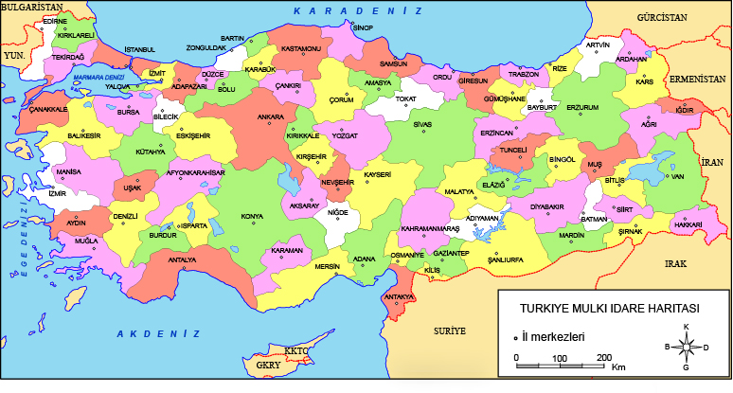
Şehir bulmaca

Slide 39
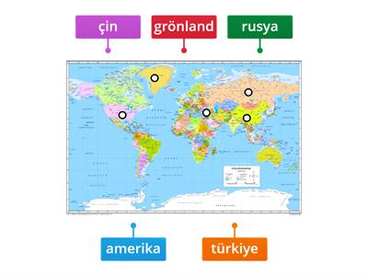

Slide 40
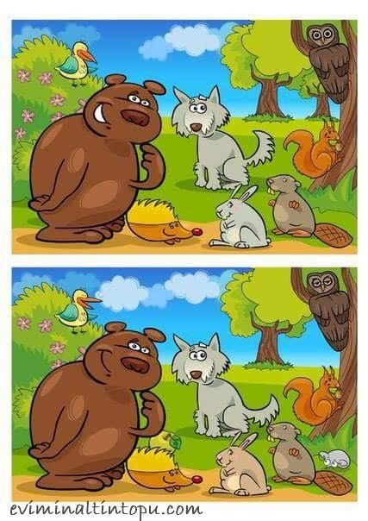
Bulmaca çözme

Slide 41
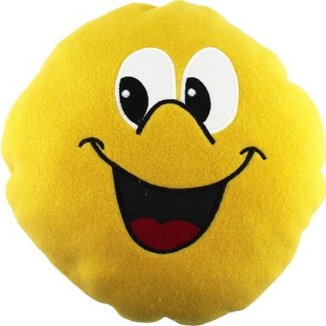
TEŞEKKÜRLER
HAZIRLAYAN: Psk. Dan. Ayşenur KOÇ

